Slide 1
π型人才培育與MO預防性教育訓練
報告人：
事業部/廠別：
報告日期：

Slide 2
π型人才培育與MO預防性教育訓練
專案描述: 因應 YM 產能提升，工廠需持續強化關鍵人力培養與多專長人力建置，以提升YM廠彈性與應變能力。建置工作流程智能助理，提供流程查詢、操作指引、教育訓練與測驗生成，提升員工工作效率與知識傳承。
預期效益:
1. 有形效益
工時的節省：學習人員1位/月，使用次數6次/日
時薪×使用次數×每月上班天數
196元/hr×1hr×6次/日×22日×12=51,744元/年
當年度效益(5~12月)
51,744元/年÷12×8=34,496元
2. 無形效益
本專案可減輕熟手與教學者負擔，提升學習支援即時性，促進數位化與知識管理文化，並強化多專長人力培育基礎及組織韌性與人才彈性。
Where: YM廠製程部M4電鍍
When: 2025/12~2026/2
What: Agent使用覆蓋率、工作流程建置
How Many(much): Agent使用覆蓋率 0%、工作流程建置 0%
Impact:關鍵知識持續集中於少數熟手，導致工廠人才斷層與提高支援中斷風險
預期目標:
項目 | 現況 | 目標
Agent使用覆蓋率 | 0% | 50%
工作流程建置 | 0% | 50%
專案範圍:
YM廠製程M4
專案計畫:
專案成員: Team Leader：A3817 高琦幃
Team Members ：A3722 陳愷婕 A2444 張凱程 A0619 劉毓芳
輔導員：吳濟維

Slide 3
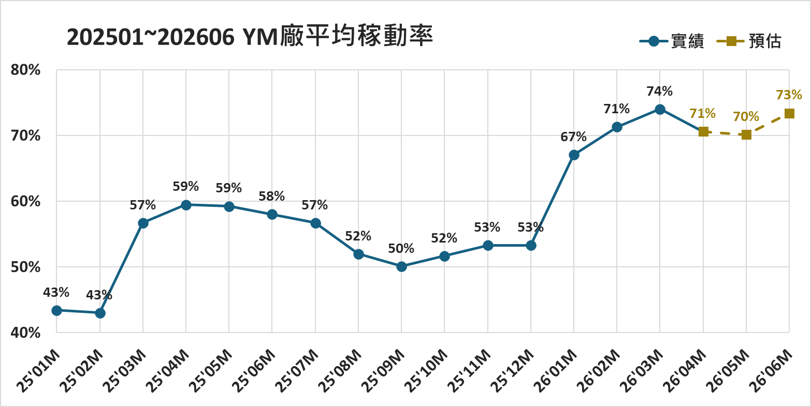
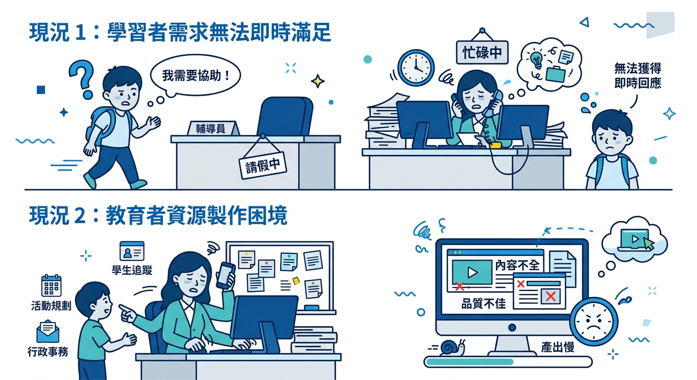

選題理由
Step 1：問題釐清，現況與目標(現地、現物)
目的：因應 YM 產能提升(平均稼動率從50%提升至70%)，工廠需持續強化關鍵人力培養與多專長人力建置，以提升YM廠彈性與應變能力。
痛點：
學習人員於實務操作中遇到問題時，也可能因輔導人力忙碌或無法即時支援，影響學習與作業效率。
熟手人員除需負擔日常作業外，亦須投入教材製作與教學輔導，造成時間壓力增加，進而影響教材產出效率與教學品質。
2026稼動率大幅成長，在更加忙碌的環境下
教育訓練的即時性與品質將面臨挑戰
資料來源：YM生管部

Slide 4
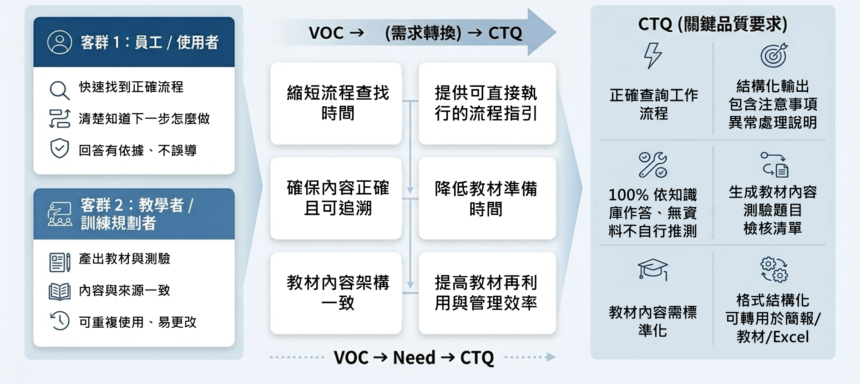
VOC to CTQ
Step 1：問題釐清，現況與目標(現地、現物)
CTQ即是Prompt內容
KCR

Slide 5
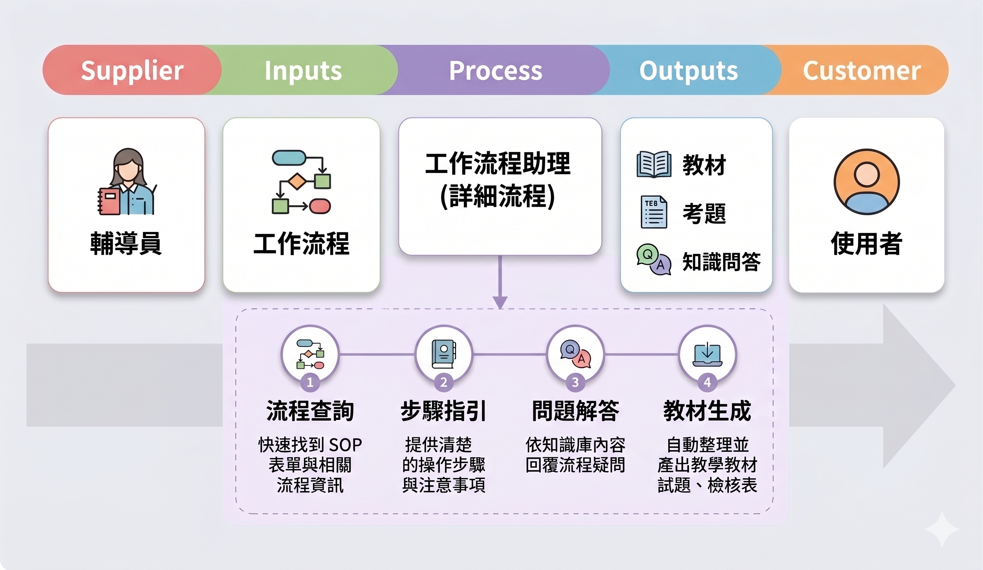
SIPOC
Step 1：問題釐清，現況與目標(現地、現物)
Agent輔助知識傳承，打造敏捷的組織學習生態

Slide 6
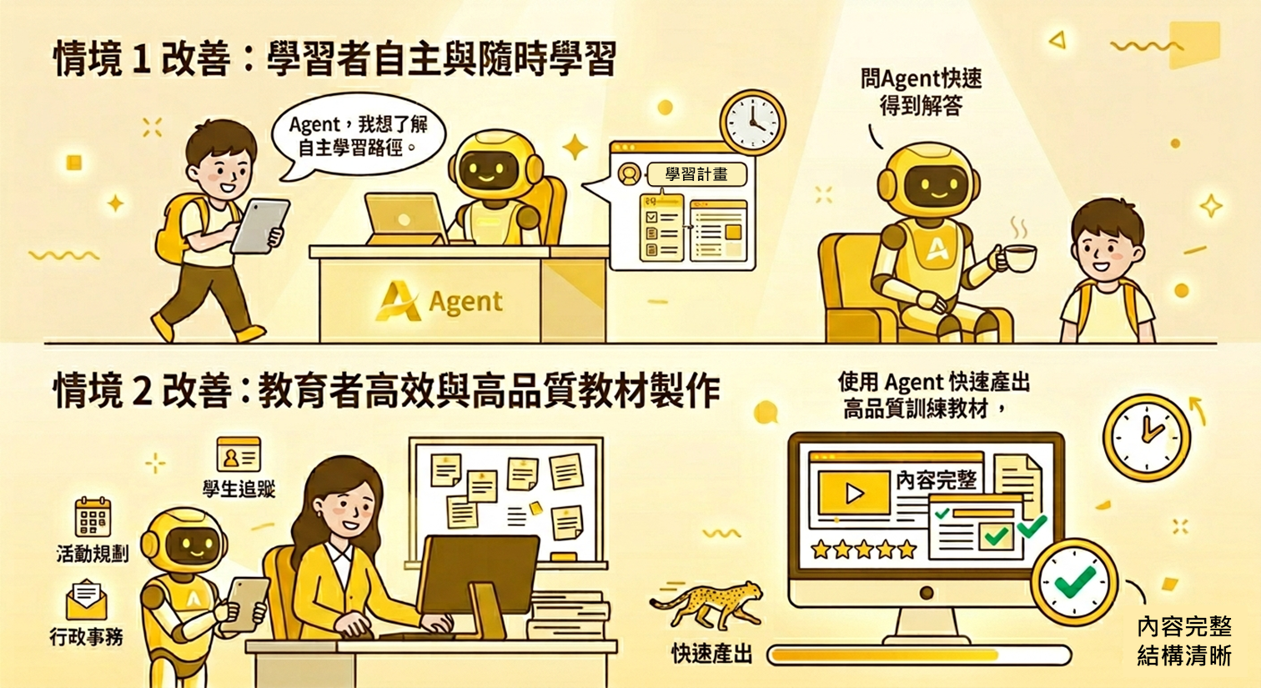
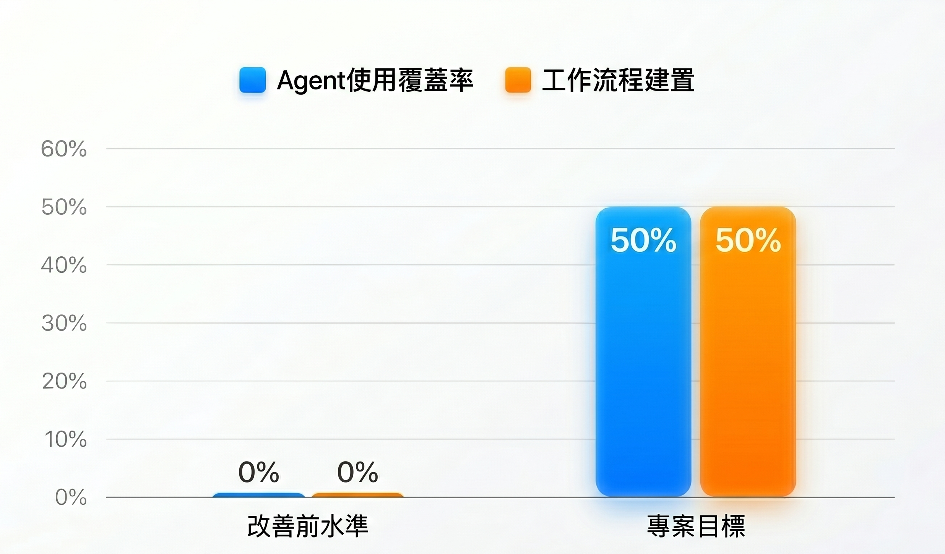
現況把握與目標訂定
Step 1：現況與專案目標
目標(KPI)：
Agent使用覆蓋率：本專案先以製程 M4 為試行對象，並依據與主管討論結果，考量現階段工作狀況，採漸進式導入，初期建置目標訂為 50%。(製程M4總人數12人，目標6人)
工作流程建置：考量初期導入範圍與推動節奏，Agent 使用覆蓋率階段性目標訂為 50%。(製程M4總人數12人，目標6人)
預期效益：假設一個模組平均每月訓練一人
時薪×每次教學(詢問)時間×每日次數×每月上班天數
196元/hr×1hr×6次/日×22日×12=51,744元/年

Slide 7
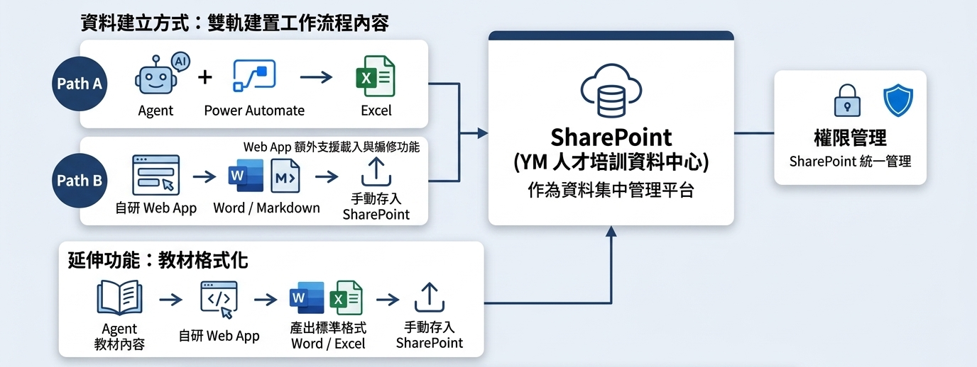
資料治理狀況
Step 2：資料定義、準備
雙軌建立流程內容並集中於 SharePoint 管理，兼顧產出彈性與格式一致性。
主要建置流程(考量正式環境費用)
Web App額外支援載入與編修功能
作為資料集中管理平台

Slide 8
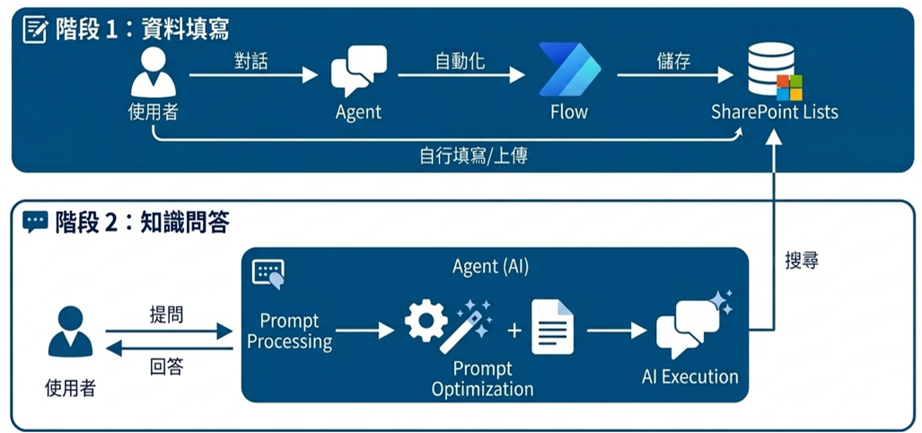
模型建立與評估-模型建置流程說明
Step 3：模型建立與評估
工作流程助理Agent架構分兩階段：資料填寫、知識問答
階段1：資料填寫
SharePoint
Web app輔助
階段2：知識問答
Copilot Agent Processing
提出
架構
Copilot 撰寫 Prompt *Markdown格式

Slide 9
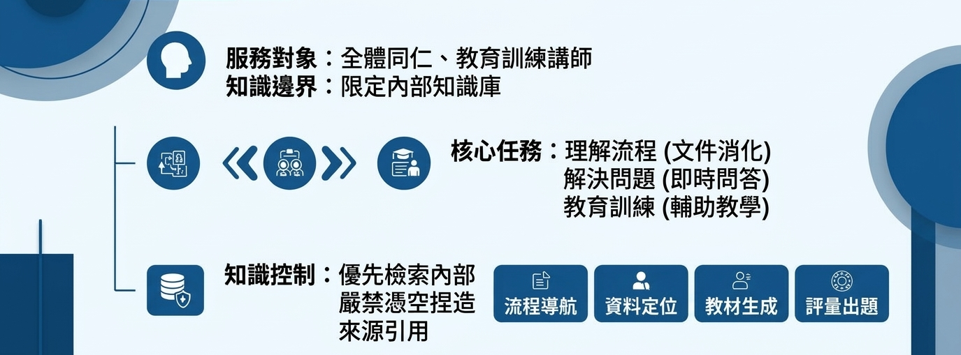
模型建立與評估-RTF結構設計
Step 3：模型建立與評估
以內部知識庫為核心，建立輔助教材建立與教學的工作流程助理
角色設定：專業、有條理且善於教學的企業工作流程助理

Slide 10
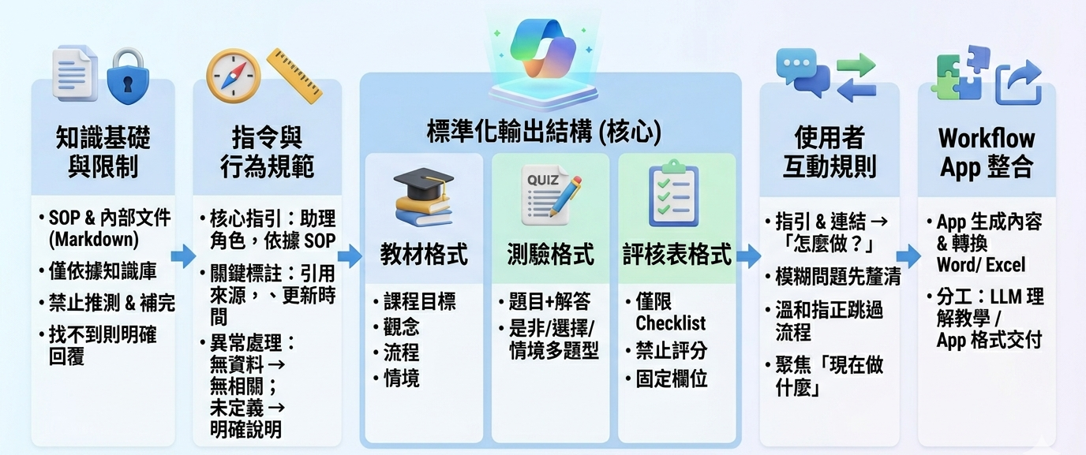
模型建立與評估-Fine tune
Step 3：模型建立與評估
Stage 1. 建立Agent功能
Stage 2. 修訂產出內容
Stage 3. 優化使用者體驗
Workflow
Web格式交付
(Word/.md)
Web格式交付

Slide 11

模型建立與評估-Fine tune
Step 3：模型建立與評估
實際資料的測試、驗證結果 截圖 反指標

Slide 12
專案結論
Step 4：結論與後續工作規劃
模型預計2026 Ww18上正式環境，預計到年底效益為34,496元(PE M4部分)
時薪×每次教學/詢問時間×次數×每月上班天數
196元/hr×1hr×6次/日×22日×12=51,744元/年
當年度效益(5~12月)
51,744元/年÷12×8=34,496元
預計精進優化內容： Agent、Web app持續優化功能
Agent：針對不同工作型態或是部門需求做客製化教材，資料處理&分析→YIP、活動規劃追蹤→廠長室
Web app：降低產出錯誤率

Slide 13
後續專案精進規劃
Step 4：結論與後續工作規劃
此專案到2026年底的預計持續進行項目有哪些？
預計完成時程是何時？

